Slide 1
FACILITANDO A TUTORIA EAD UTILIZANDO O SISACAD
MSc. Márcio Aurélio dos Santos Alencar
DSc. José Francisco de Magalhães Netto

Slide 2
AGENDA
INTRODUÇÃO
TRABALHOS RELACIONADOS
ARQUITETURA
DESENVOLVIMENTO
FUNCIONALIDADES
CONSIDERAÇÕES FINAIS
DÚVIDAS

Slide 3
INTRODUÇÃO
CETAM EAD possui 3 cursos técnicos
(Hospedagem, Serviços Públicos e Manutenção e Suporte em Informática)
Parceria com projeto Etec, atendendo 13 municípios do Estado do Amazonas
Dificuldade no acompanhamento das atividades realizadas por alunos
Falta de ferramenta no Moodle para acompanhamento de alunos
Necessidade da Integração do Sistema Acadêmico com Moodle

Slide 4
TRABALHOS RELACIONADOS
Cadinho, um assistente virtual que monitora as ações do usuário e realizar recomendações de conteúdos que auxiliam no aprendizado do A3 (Ambiente de Aprendizado em Algoritmos)
[Reategui e Lorenzatti ,2005]
Sistema de Recomendação de material didático, com base na colaboração dos usuários. [Ferro et al ,2011]
AVATads, ferramenta baseada na teoria fuzzy para acompanhamento
de alunos, por meio de feedback para alunos e professores.
[Malvezzi et al, 2010]

Slide 5
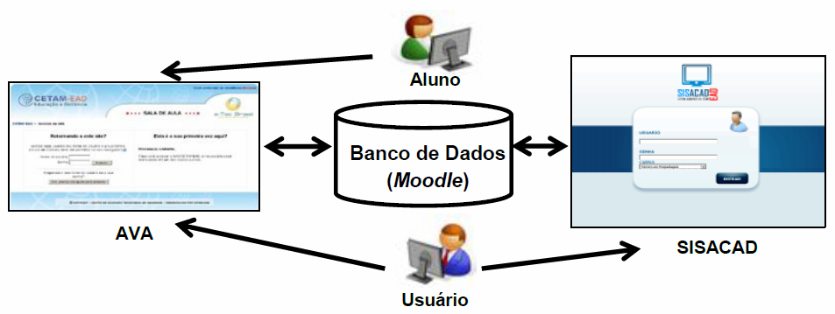
ARQUITETURA
[Alencar et al, 2011]

Slide 6
DESENVOLVIMENTO
Moodle 1.9.2
Criação de novos perfis no Moodle
(Secretaria da escola, coordenador do curso, coordenador de polo, professor da disciplina, coordenador de tutoria e tutor presencial)
Adição de Novas tabelas

Slide 7
FUNCIONALIDADES
Cadastro de alunos
Lançamento de notas presenciais
Consulta dados de alunos
Consulta boletim parcial de alunos
Relatório de alunos enturmados em curso
Relatório de pendência de documentos de alunos por município
Relatório de controle de acesso ao sistema
Relatório de monitoramento de acesso a sala
Estatísticas de alunos
Relatório de notas de alunos por disciplina
Relatório de acompanhamento de atividades
Folha de frequência de alunos
Lista de tutores presencias, a distância e professor da disciplina

Slide 8
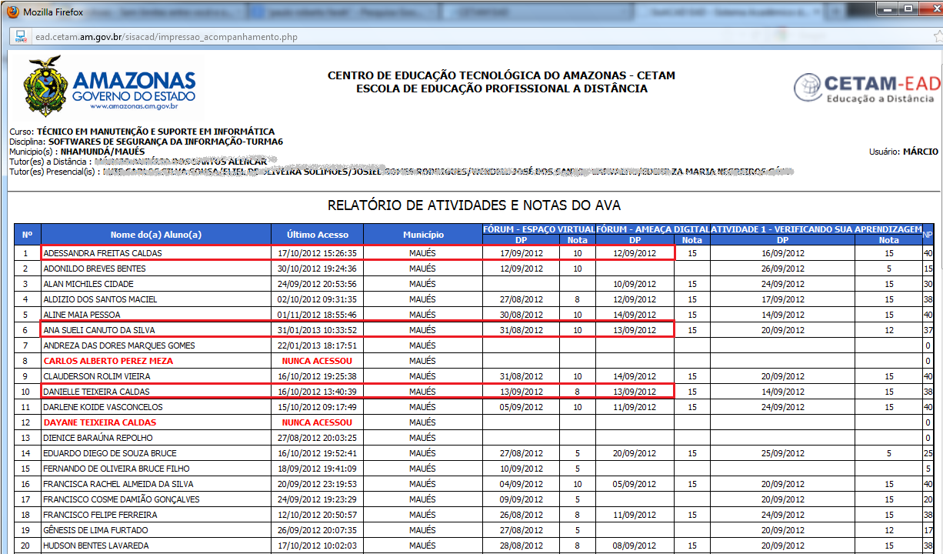

Slide 9
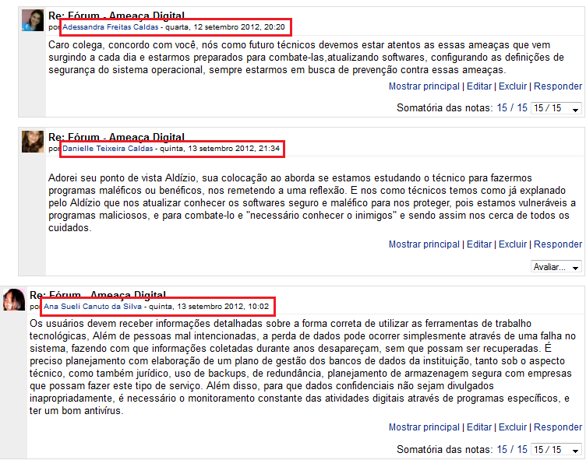

Slide 10
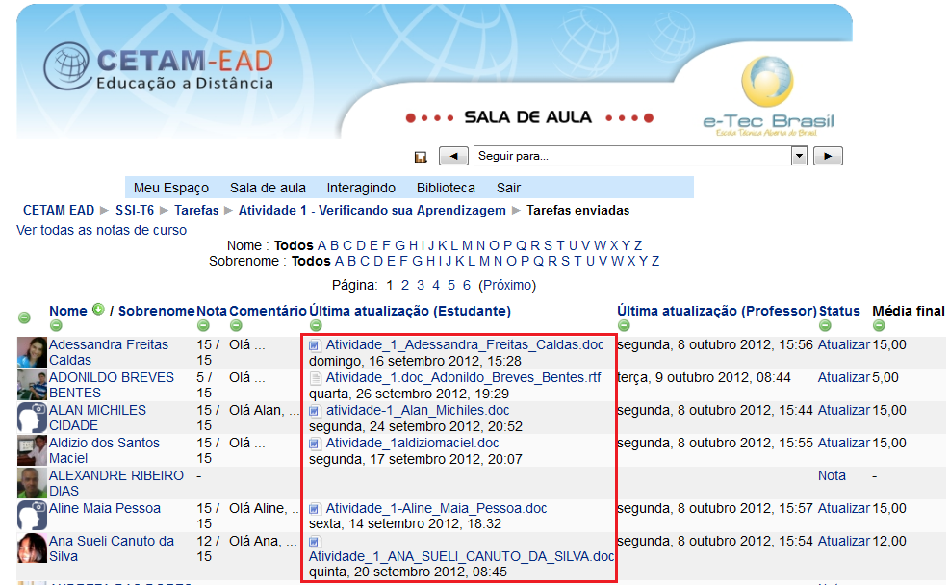

Slide 11
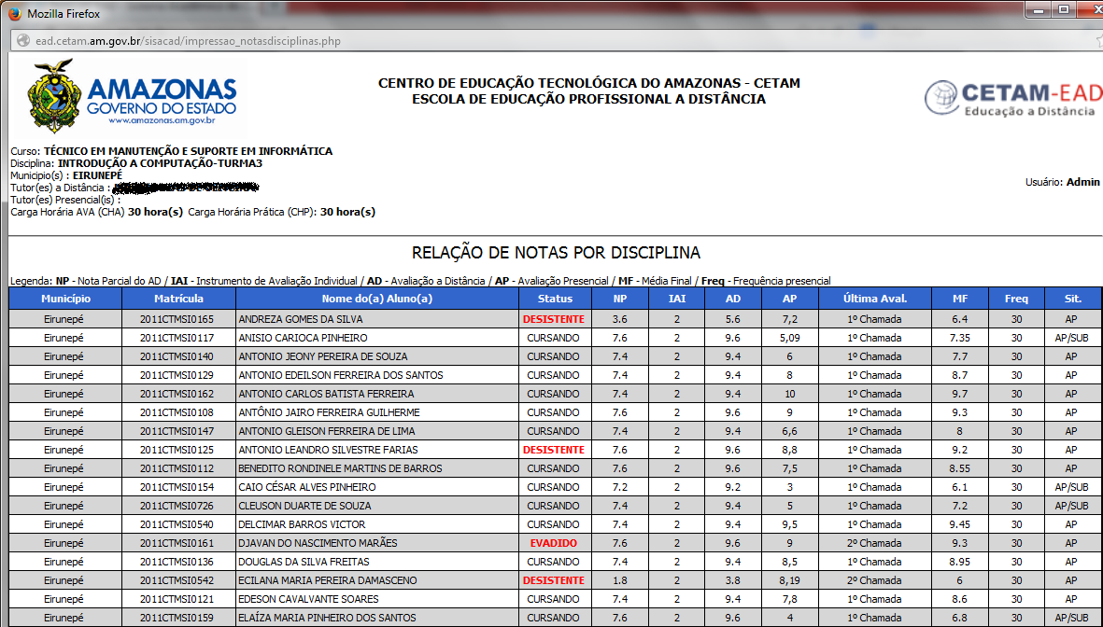

Slide 12
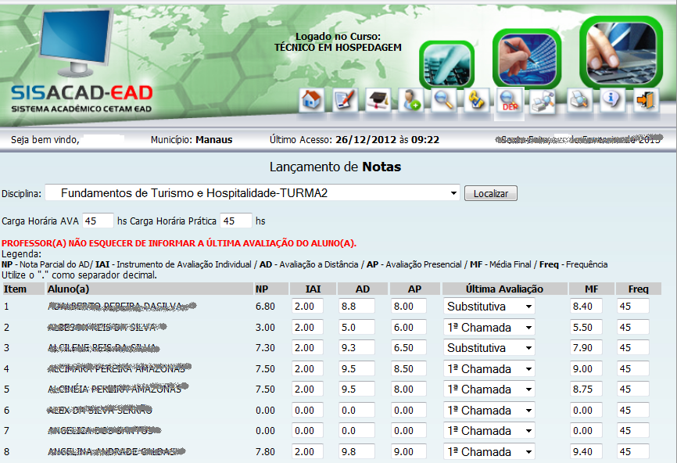

Slide 13
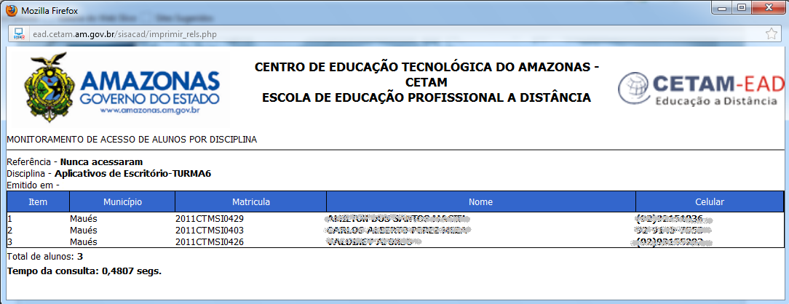

Slide 14
CONSIDERAÇÕES FINAIS
Auxiliar no acompanhamento de alunos
Redução do tempo de trabalho dos profissionais de Ead
Oferece uma gama de informações importantes para tomada de decisão
O sistema está em constante atualização para auxiliar o Moodle

Slide 15
Contato xmarcioaureliox@gmail.com

